Slide 1



AES
Add-on processor for RISC-V
Students: David Dan
Dolev Vaknin
Supervisor: Eric Herbelin
Notes:
שלום לכולם, שמי דוד ויושב איתי פה דולב, אנו עבדנו על פרויקט למימוש והטמעת מאיץ AES לתוך מעבד RISCV
את הפרויקט ביצענו תחת הנחייתו של אריק הרבלין ממעבדת ASIC^2 ותחת המעבדה ל-VLSI

Slide 2
abstract
In our days, where we use sensors and processors anywhere and anytime, it’s getting
very hard to keep our data safe.
There are a lot of chances to steal the information between collecting the raw data by a sensor, and encryption of that data by our processor.
The goal of this project is to design and implement an AES encryption (or any other safe encryption method) inside RISC-V processor, which can be positioned adjacent to a sensor.
In this project we are using RI5CY core embedded in Pulpenix microcontroller.
Introduction
AES algorithm
Workflow
Synthesis
Compilation
Simulation
Performance
Notes:
תקציר
בימינו, כאשר יש שימוש נרחב בחיישנים בכל מקום ובכל זמן, נעשה קשה יותר ויותר לשמור על הפרטיות שלנו.
יש המון הזדמנויות לגנוב מידע בין חיישן האוסף את מידע זה, ובין המעבד שמעבד את המידע ודואג להצפין אותו.
מטרת הפרויקט היא מימוש מאיץ הצפנה (בעדיפות על מאיץ AES) על מעבד RISCV, שיאפשר למקם את מעבד ה-RISCV על החיישן, ולהצפין את המידע לפני העברתו הלאה.
בפרויקט זה אנו עושים שימוש במעבד RISCY שמוטמע על מיקרו בקר PULPENIX, שמיד נפרט עליהם.

Slide 3
background
RISC-V
Open ISA
Founded by University of Berkeley, California.
Adopted by many in both academy and industry.
PULP
Parallel Ultra Low Power open-source computing platform
A collaboration of ETH Zurich and University of Bologna.
PULPino
Based on PULP platform.
Uses RI5CY core.
PULPeniX
Developed in Bar Ilan, Enics lab.
A HW and SW development and simulation environment.
AES
Advanced Encryption Standard - specification for the encryption of electronic data.
Based on a design principle known as a substitution–permutation network.
3
Notes:
רקע קצר
ריסק5 – מעבד קוד פתוח חופשי מתמלוגים
פאלפ – מיקרו בקר העושה שימוש בליבת ריסק5
פאלפינו – מיקרו בקר מבוסס על הפאלפ, בעל ליבת ריסקי שהוא גרסה של RISCV בעלת 4 שלבי פייפ
פאלפאניקס – פאלפינו בתוספת סביבת סימולציה ופיתוח יותר מתקדמות (סקריפטים נוספים)
AES – אלגוריתם הצפנה - צופן בלוקים סימטרי – הצפנה בבלוקים, עם מפתח הצפנה זהה למפתח פענוח

Slide 4
Goals
Knowing RISC-V PULPENIX infrastructure
Based on Michael and Avi project.
Integrating AES in RISC-V environment
AES accelerator and designated new commands (While maintaining backward compatibility).
Demonstrate advantages in terms of performance
We expect to increase in power, area (decrease in performance).
4
Notes:
מטרות הפרויקט
לערוך היכרות עם תשתית ה-PULPENIX בהסתמך על הפרויקט של אבי ומיכאל
לממש ולהטמיע מאיץ AES או אלגוריתם הצפנה אחר על מעבד RISCV
להציג חסרונות ויתרונות מבחינת ביצועים שלאחר מימוש

Slide 5
Possible solutions – pros and cons
 | Encryption from buffer | Encryption on-the-fly | Encryption command
Pros | Relatively secure Relatively Easy to implement | Easy to implement Encryption in early stages Economical | Can store one encrypted register
Cons | Need to encrypt 4 registers (128-bit) Requires a lot more area. | Not secure (not AES) | Not very secure Hard to implement Slow down the processor
5
Notes:
פתרונות אפשריים
הצפנה מחוצץ (באפר) – אחסון 4 רגיסטרים בבאפר, הצפנתם, ואחסונם בזיכרון.
הצפנה תוך ריצה – הצפנת רגיסטר בודד, לא ב-AES.
פקודת הצפנה – הבאת 4 רגיסטרים מהזיכרון, פענוח, החלפת תוכן אחד הרגיסטרים, הצפנה מחדש ואחסון בזכרון.
הפתרון הנבחר היה הצפנה מחוצץ, מכיוון שהוא מאובטח יחסית, קל למימוש, ואין צורך בהבאת מידע מהזכרון אלא רק כתיבת מידע בזכרון

Slide 6
AES algorithm
AES encryption is done in several rounds (10 rounds for 128 bit key), and each one of the rounds is consist of several processing steps.
Plain-Text
Key
Round Key (0)
SubBytes
ShiftRows
…
MixColumn
…
Key Expansion Unit
Round Key (9)
SubBytes
ShiftRows
Round Key (10)
Cipher text
Introduction
AES algorithm
Workflow
Synthesis
Compilation
Simulation
Performance
6
Notes:
אלגוריתם ה-AES בנוי מסבבים, וכל סבב ממספר שלבים
שלב אחרון לא כולל בתוכו MixColumns

Slide 7
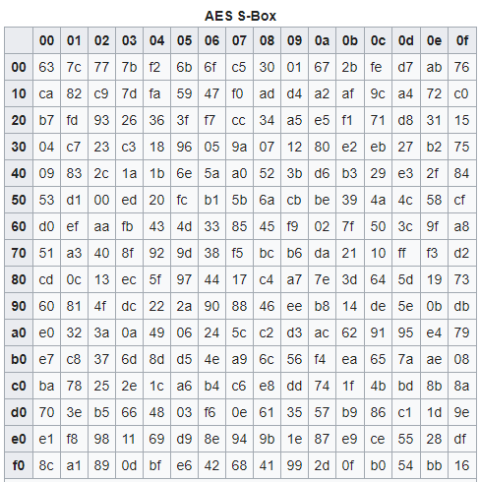
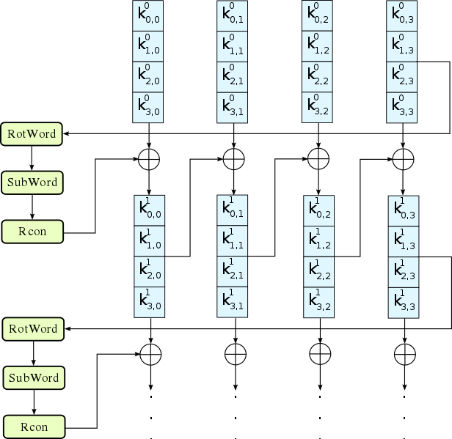
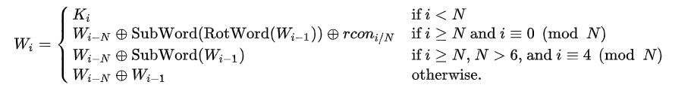
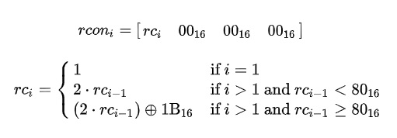
KeyExpansion
Expanding the given key with 128 bits to 1408 bits using Rijndael's key schedule.
RotWord
SubWord
Rcon
7
Notes:
מרחיבה את מפתח ההצפנה מ-128 ביט ל-11*128 ביטים שהם 1408 ביטים
128 ביטים ל-10 סבבים ראשונים + 128 ביטים לסוף הסבב האחרון

Slide 8
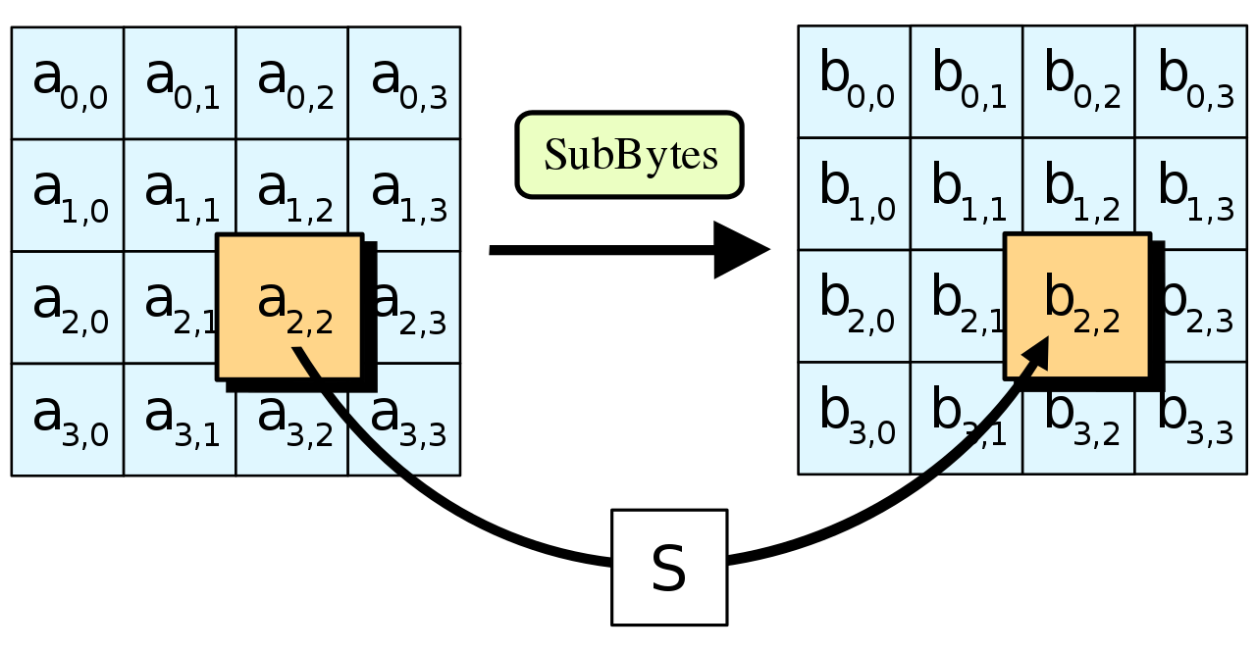
SubBytes
A non-linear substitution step where each byte is replaced with another according to a lookup table.
SubBytes
8
Notes:
משנה את ערך כל אחד מהבתים בעזרת פונקציית האש SBOX

Slide 9
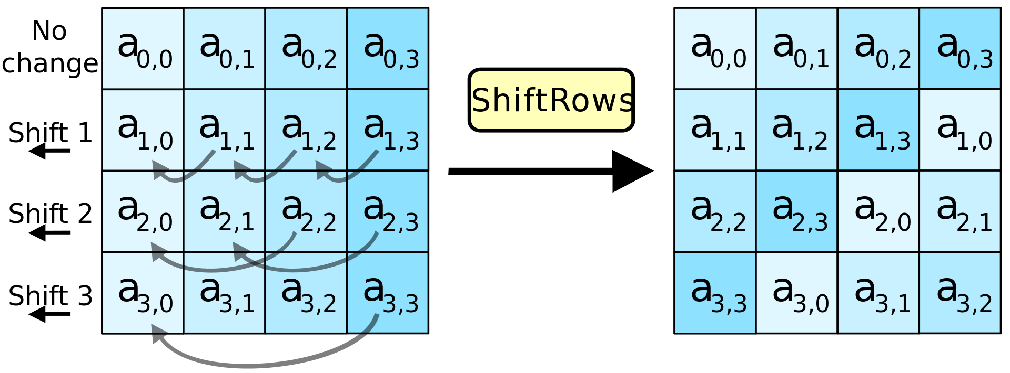
ShiftRows
A transposition step where the last three rows of the state are shifted cyclically a certain number of steps.
9
Notes:
מזיזה את כל אחד מהבתים לפי השורה בה הוא נמצא:
שורה 1 1>>
שורה 2 2>>
שורה 3 3>>
שורה 4 4>>

Slide 10
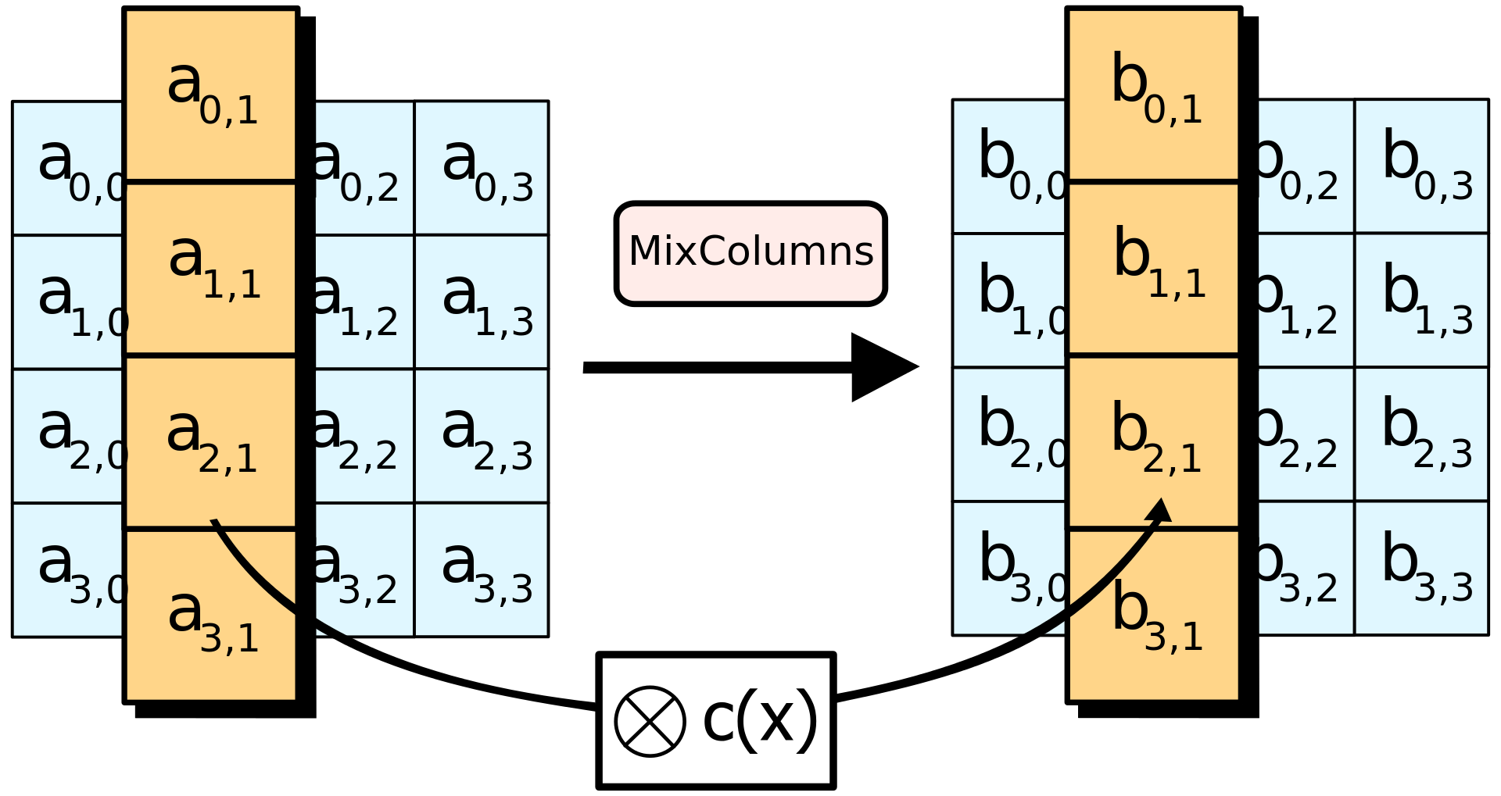
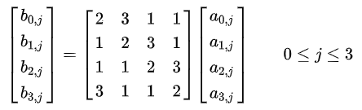
MixColumns (except for the last round)
A linear mixing operation which operates on the columns of the state, combining the four bytes in each column.
MixColumns
10
Notes:
ערבול עמודות נעשה באמצעות הכפלה של מטריצה 4X4 ספציפית בכל עמודה, ופעולת XOR בין עמודות התוצאה והעמודות המקוריות

Slide 11
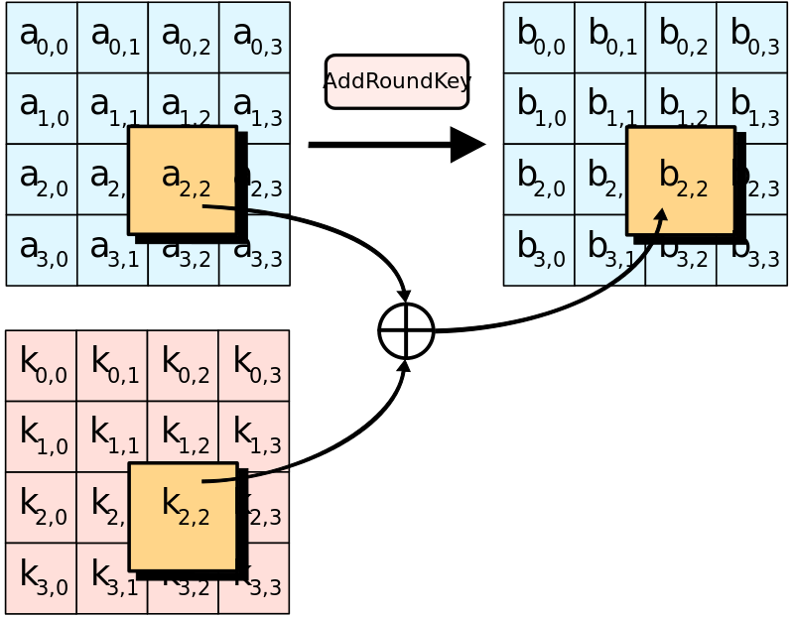
AddRoundKey
Each byte of the state is combined with a byte of the round key using bitwise xor. (twice in the first round - in the beginning and in the end of the round)
11
Notes:
נעשה באמצעות פעולת XOR בין הבתים של המידע לבתים של המפתח (כל פעם 128 ביטים עוקבים מהמפתח המורחב)

Slide 12
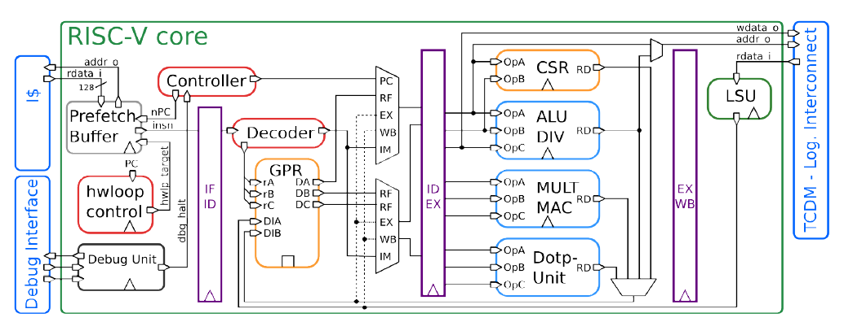
RI5CY Core
12
Notes:
מורכב מ-4 שלבים:
IF
ID
EX
WB

Slide 13
Workflow
Architecture
Flow
Modules
Implementation
Per module implementation
Specific module simulation.
Integration
Decode stage.
Write-Back stage.
Simulation
Full AES simulation.
Comparison to C implementation.
Extensions
Accessories
Automations
Introduction
AES algorithm
Workflow
Synthesis
Compilation
Simulation
Performance
13
Notes:
תהליך העבודה שלנו התחלק למספר תחנות:
ארכיטקטורה – תכנון המאיץ, המודולים שלו, ואין הוא יעבוד בתוך ה-RISCV
מימוש – ראשית כל מודול בנפרד, וסימולציה שלהם בנפרד ויחד
הטמעה – משלב ה-DECODE וסיום בשלב ה-WB
סימולציה – של כלל האלגוריתם, והשוואה להרצה של AES ב-C.
הרחבות – כוללות הגדרות נוספות של סביבת העבודה, סקריפטים לסינטזה, קומפילציה וסימולציה.

Slide 14
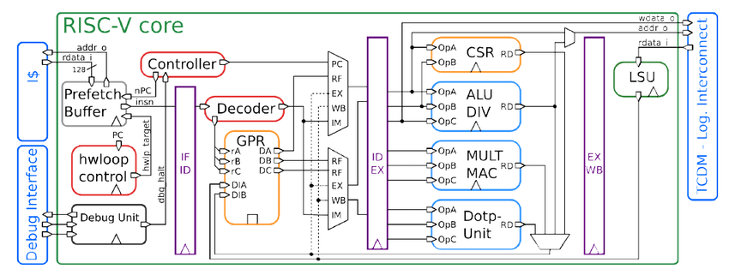
Base architecture - selected solution
128-bit data
AES register file
128-bit data
AES engine
AES WB
32-bit
128-bit key
128-bit ciphered
32-bit
14
Notes:
כאן ניתן לראות את ארכיטקטורת הטמעת ה-AES ב-RISCV

Slide 15
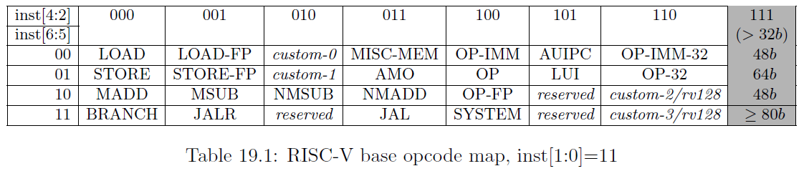
Commands structure
0x0
0x0
0x[0-31]
0x[0-4]
0x[0-3]
0x3b
Opcode
AES register (key or data)
AES function
RISCV register
Not in use
15
Notes:
OP32 לא בשימוש ב-PULPENIX, לכן אנו עושים בו שימוש

Slide 16
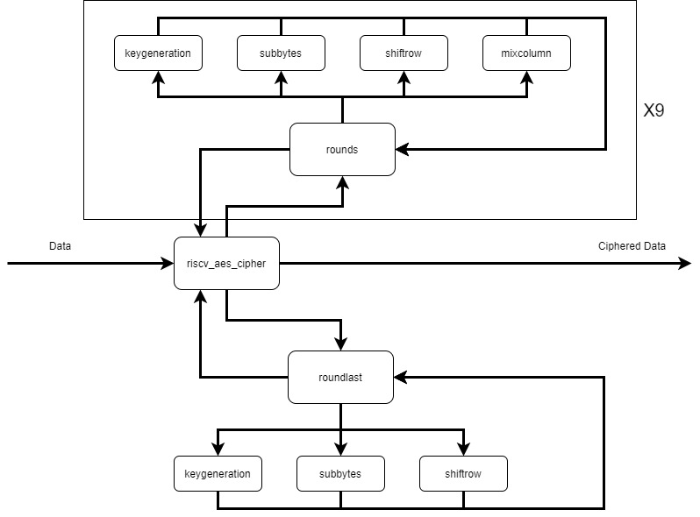
AES Engine Architecture
16
Notes:
מימוש קומבינטורי של AES ב-SV
9 סבבים מלאים
סבב אחרון ללא ערבול עמודות

Slide 17
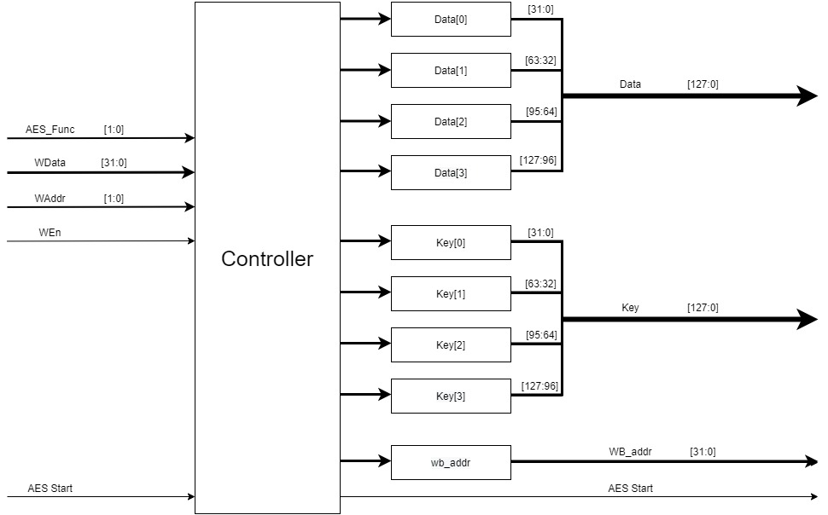
AES Register File Architecture
17
Notes:
רגיסטר פייל בעל 4 רגיסטרי KEY, 4 רגיסטרי DATA, רגיסטר WB
אותות כתיבה, כתובת לכתיבה, מידע לכתיבה, פונקציית ה-AES, אות התחלת הצפנה

Slide 18
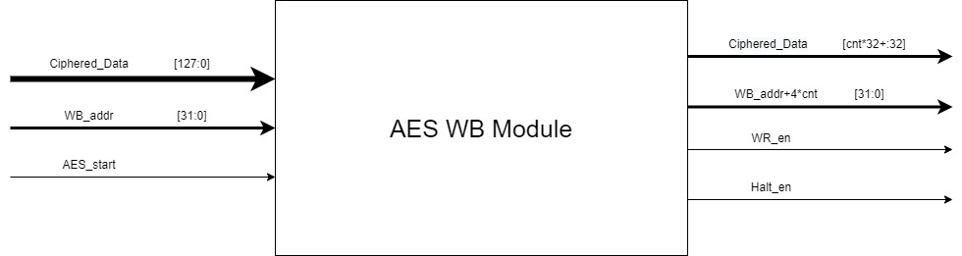
AES Write Back Architecture
18
Notes:
מודול הכתיבה
ממומש כמכונת מצבים
אות כתיבה
אות עצירת פייפ
אותות מידע וכתובות לכתיבה

Slide 19
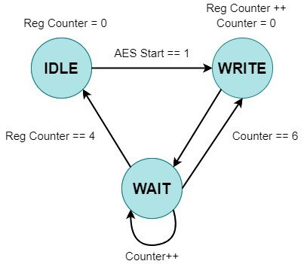
AES Write Back FSM
19
Notes:
מכונת מצבים בעלת 3 שלבים
לאחר כל כתיבה יש להמתין 6 מחזורים COUNTER (מגבלות ה-LSU)

Slide 20
Synthesis
Manual synthesis using dc_shell is long and complicated.
When working from home, it’s even worse.
The solution is synthesis script:
Allows us to run synthesis in one command.
No need of slow and tedious GUI.
Adding file to the design can be done by adding the file name to the script.
Introduction
AES algorithm
Workflow
Synthesis
Compilation
Simulation
Performance

Slide 21
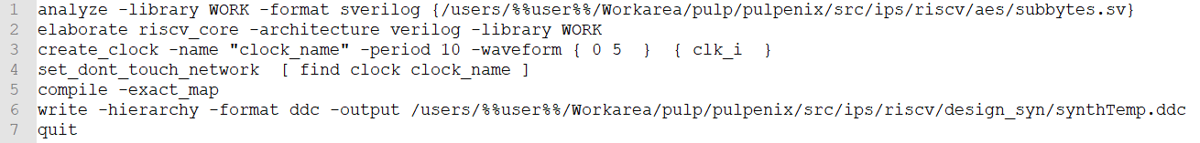
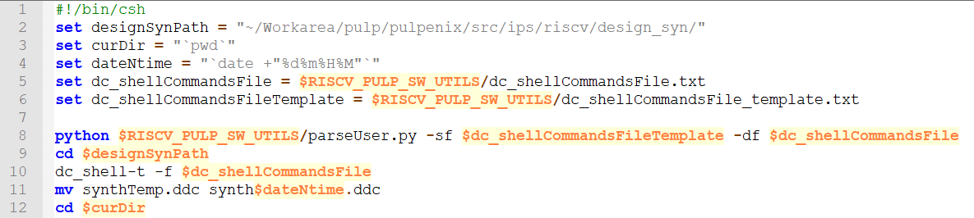
Synthesis script
Notes:
סקריפט עליון מתאר את הפקודות שאנו רוצים להריץ על ה-DC_SHELL
סקריפט תחתון מכין את הסביבה להרצת הסקריפט של הסינטזה

Slide 22

Compilation
GCC doesn't support the new AES commands
Possible solutions:
Write hardcoded hex commands (using asm .word).
Update GCC compiler.
Create external pre-compiler.
Introduction
AES algorithm
Workflow
Synthesis
Compilation
Simulation
Performance

Slide 23
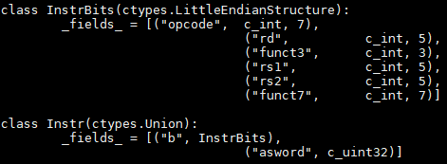
Python’s ctypes
Notes:
שימוש בספריית CTYPES של פייטון המאפשרת לנו לייצר שדות עם גודל בביטים, ולאחד אותם לפקודה של 32 ביט

Slide 24
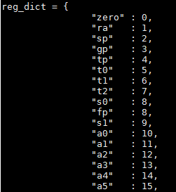
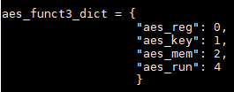
Dictionary’s
Notes:
שימוש במילון של פייטון על מנת לקבל את מספרי הרגיסטרים לפי שם הרגיסטר, ואת מספר פונקציית ה-AES לפי שם הפקודה

Slide 25
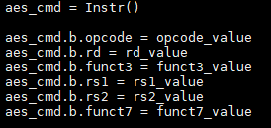

Instruction assignment
Notes:
דוגמא ליצירת אובייקט מסוג INSTR והשמה של ערכים לשדות שלו
דוגמא לשימוש במילון הפונקציות של AES

Slide 26
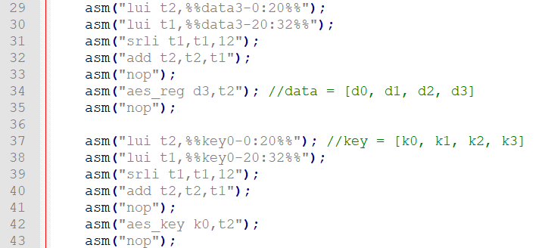
Simulation
Introduction
AES algorithm
Workflow
Synthesis
Compilation
Simulation
Performance
26
Notes:
דוגמא לכתיבת רגיסטר אחד של מידע לרגיסטר פייל AES
ודוגמא לכתיבת רגיסטר אחד של מפתח לרגיסטר פייל AES

Slide 27
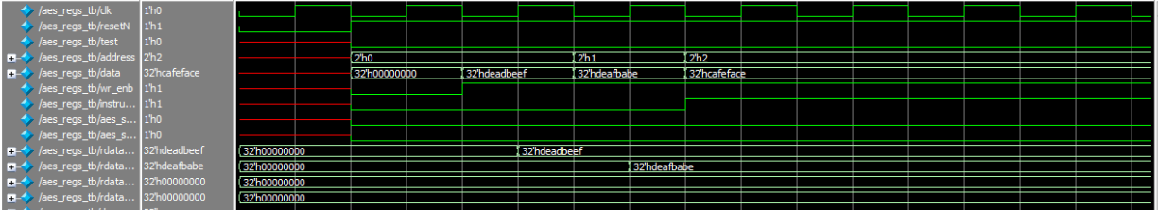

Register file simulation
27
Notes:
דוגמאת סימולציה של כתיבת מידע לרגיסטר פייל AES
ניתן לראות שכתבנו DEADBEEF לרגיסטר אחד ו- DEAFBABE לרגיסטר שני

Slide 28
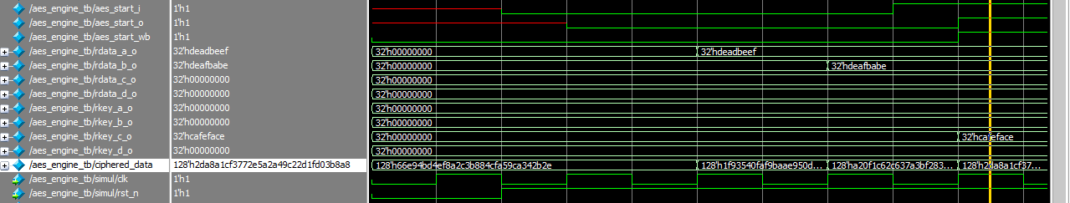
AES engine simulation
28
Notes:
דוגמא לסימולציה של מאיץ ה-AES, ניתן לראות את תוצאת ההצפנה של המידע שטענו בסימולציה קודמת

Slide 29
AES WB simulation
29
Notes:
דוגמא לסימולציה של מודול הכתיבה, ניתן לראות את התקדמות הכתובת לכתיבה בצהוב, ואת התחלפות המידע לכתיבה באדום

Slide 30
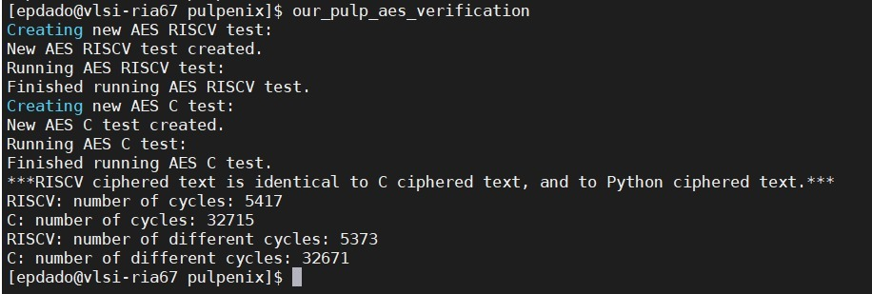
AES verification test
30
Notes:
דוגמא לטסט של מצפין ה-AES
ניתן לראות שההצפנה ב-RISCV זהה להצפנה ב-C, וזהה להצפנה ב-פייטון
RISCV רץ ב-5417 מחזורים בעוד C רץ ב-32715 מחזורים

Slide 31
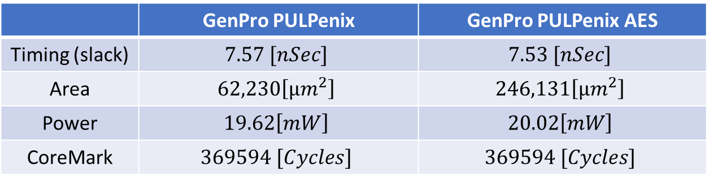
Performance
 | GenPro PULPenix | GenPro PULPenix AES
Timing (slack) | $$7.57 [nSec]$$ | $$7.53 [nSec]$$
Area | $$62,230\left[μm^{2}\right]$$ | $$246,131\left[μm^{2}\right]$$
Power | $$19.62\left[mW\right]$$ | $$20.02\left[mW\right]$$
CoreMark | $$369594 [Cycles]$$ | $$369594 [Cycles]$$
Introduction
AES algorithm
Workflow
Synthesis
Compilation
Simulation
Performance
31
Notes:
ניתן לראות שהביצועים מבחינת צריכת הספק ואורך מסלול קריטי בקושי השתנו, בעוד צריכת המקום עלתה פי ארבע
אנו עשינו שימוש במאיץ קומבינטורי, בעוד שימוש במאיץ סינכרוני יכול להקטין את השטח, אך לעלות בהספק ובזמן.

Slide 32
Conclusions
Successfully integrate AES engine inside RISCV core
Minimal effect on power and timing performance
Significant effect on area
Create user friendly AES commands support
Add compiling scripts that run before GNU’s compiler
Create AES verification script
Improve existing simulation scripts
Improve GenPro setup script
Add new simulation options
Add synthesis script
No need to open dc_shell to synthesize the project
32

